Slide 1
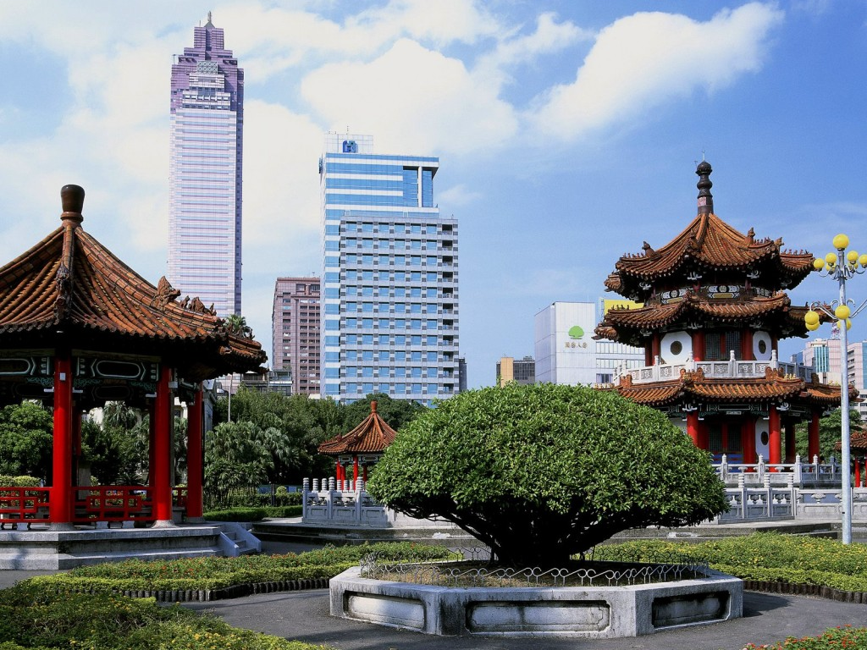

Тайвань
Тайвань

Slide 2
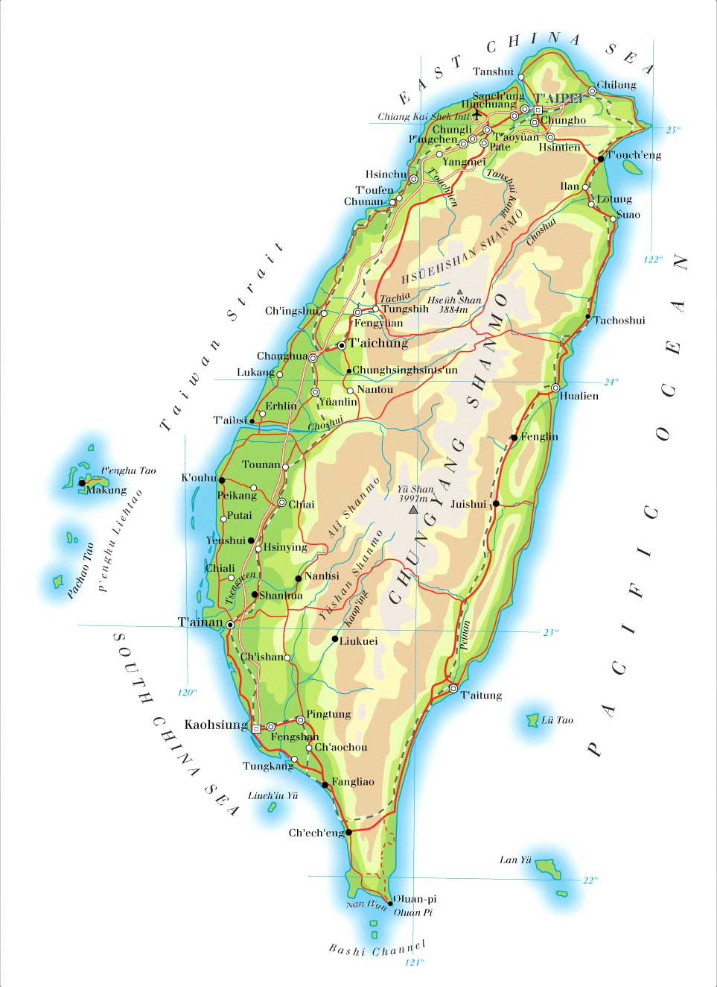
Тайвань - острів у Тихому океані, в 150 км від східних берегів материковій частині Китаю, від якої він відділений Тайванською протокою.
Географічні координати центру - 23 ° 30 'пн. ш., 121 ° 00 'в. д.
Найбільше місто і столиця - Тайпей.

Slide 3


Національний
прапор і герб

Slide 4
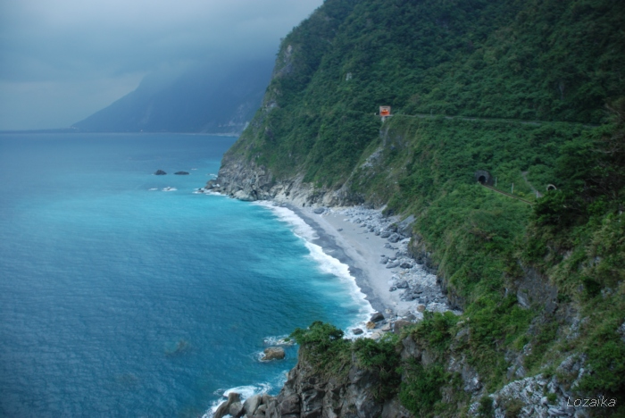
Географічна характеристика.
Узбережжі острова омиває Східно- Китайське море на півночі, Південно-Китайське море і Філіппінське море на півдні і Тихий океан на сході. Острів витягнутий з півночі на південь на 394 км, ширина близько 140 км, площа 35834 км². Береги порізані слабо, східні часто обривисті, західні пологі. Протяжність берегової лінії - 1566 км. Уздовж всього острова тягнуться покриті лісами Тайванські гори, на півночі - група вимерлих вулканів, на заході - прибережна.
Географічна характеристика
Узбережжі острова омиває Східно-Китайське море на півночі, Південно-Китайське море і Філіппінське море на півдні і Тихий океан на сході. Острів витягнутий з півночі на південь на 394 км, ширина близько 140 км, площа 35834 км ².Береги порізані слабо, східні часто обривисті, західні пологі. Протяжність берегової лінії - 1566 км.Уздовж всього острова тягнуться покриті лісами Тайванські гори, на півночі - група вимерлих вулканів, на заході - прибережна.

Slide 5
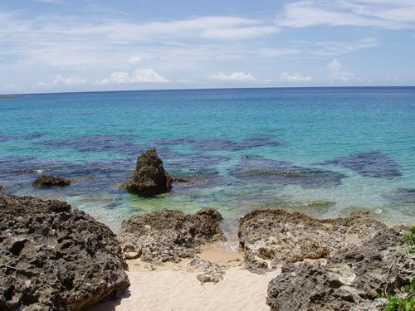
Клімат
Клімат на півночі субтропічний, на півдні - тропічний мусонний. Сума опадів у рівнинній частині - 1500-2500 мм, в горах понад 5000 мм. У серпні та вересні часті тайфуни. На Тайвані з червня по серпень триває сезон дощів. Для північної частини острова характерна висока хмарність протягом усього року. На півдні 90% річних опадів випадає в сезон дощів.
Клімат
Клімат на півночі субтропічний, на півдні - тропічний мусонний. Сума опадів у рівнинній частині - 1500-2500 мм, в горах понад 5000 мм. У серпні та вересні часті тайфуни.На Тайвані з червня по серпень триває сезон дощів. Для північної частини острова характерна висока хмарність протягом усього року. На півдні 90% річних опадів випадає в сезон дощів.

Slide 6
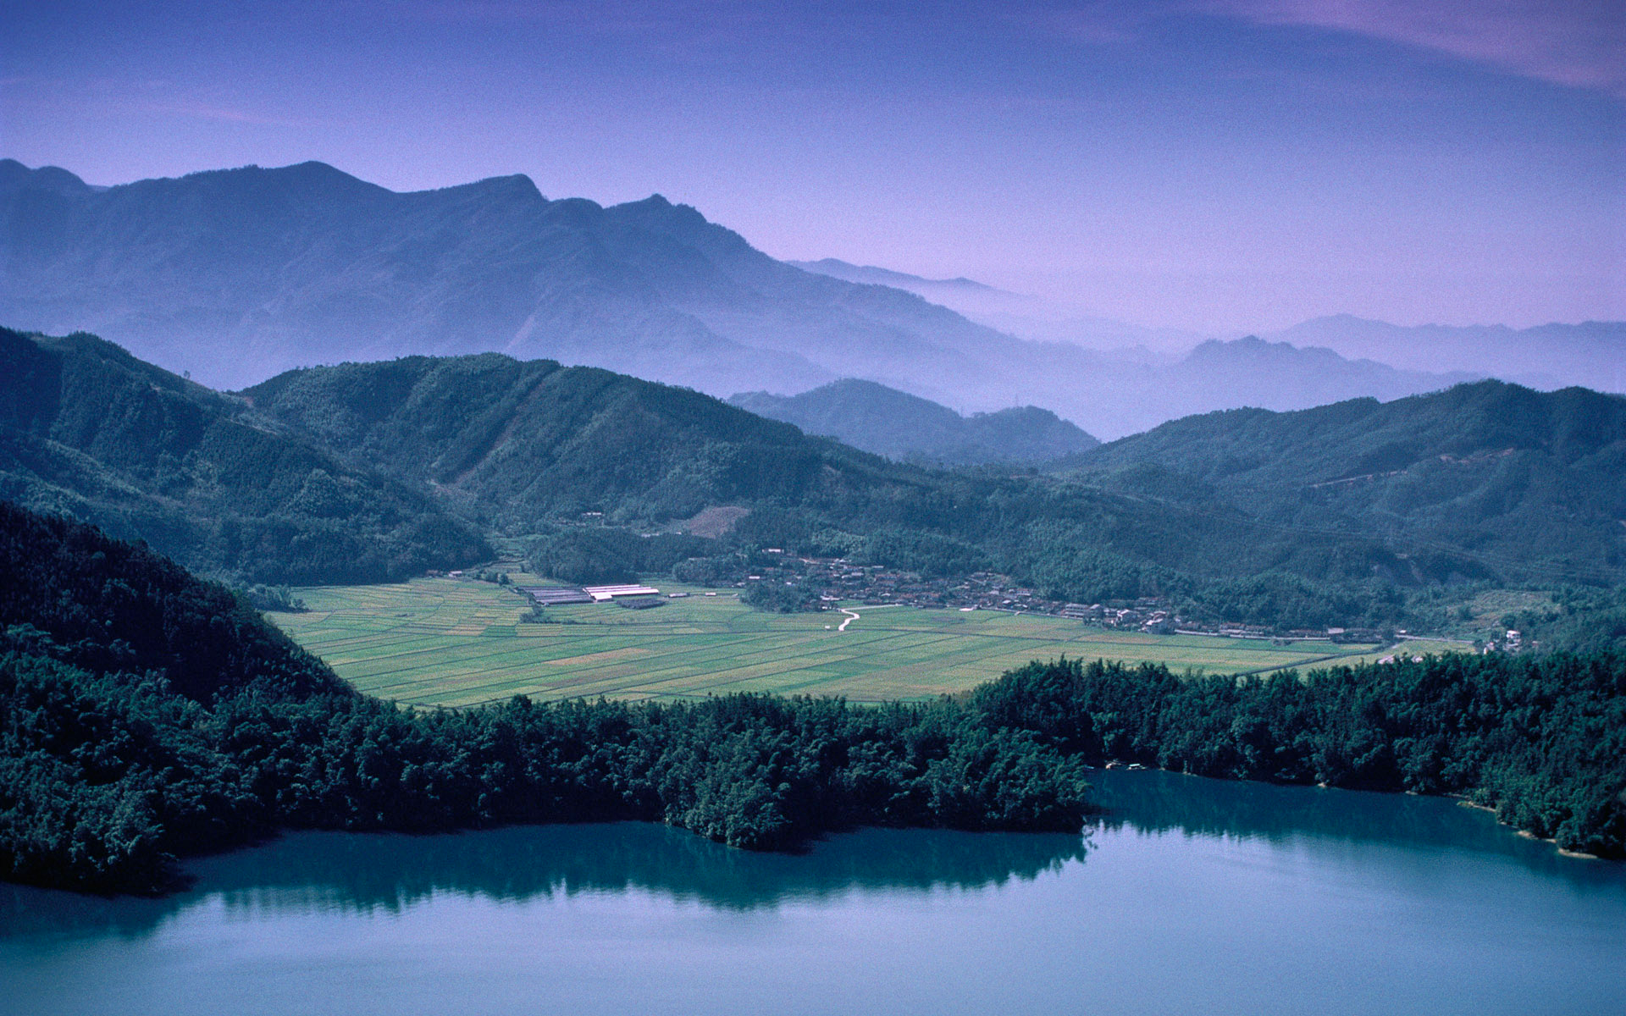
Рослинність
Вологі тропічні ліси відрізняються великою видовою різноманітністю.У нижніх частинах схилів - вологі вічнозелені ліси з панданусов, пальм, бамбука, ліан; вище - широколистяні листопадні і змішані ліси з камфорного лавра, кипариса, ялини, ялиці, деревовидних папоротей, та ін. На висоті 3300 м ліси заміщаються поясами чагарнику рододендрона і високогірними луками.Прибережні рівнини зайняті полями рису, батату, плантаціями цукрового очерету, ананасів та ін. Уздовж узбереж - місцями мангрові ліси.
Рослинність
Вологі тропічні ліси, що відрізняються великою видовою різноманітністю.У нижніх частинах схилів - вологі вічнозелені ліси з панданусов, пальм, бамбука, ліан; вище - широколистяні листопадні і змішані ліси з камфорного лавра, кипариса, ялини, ялиці, деревовидних папоротей, та ін. На висоті 3300 м ліси заміщаються поясами чагарнику рододендрона і високогірними луками.Прибережні рівнини зайняті полями рису, батату, плантаціями цукрового очерету, ананасів та ін. Уздовж узбереж - місцями мангрові ліси.

Slide 7
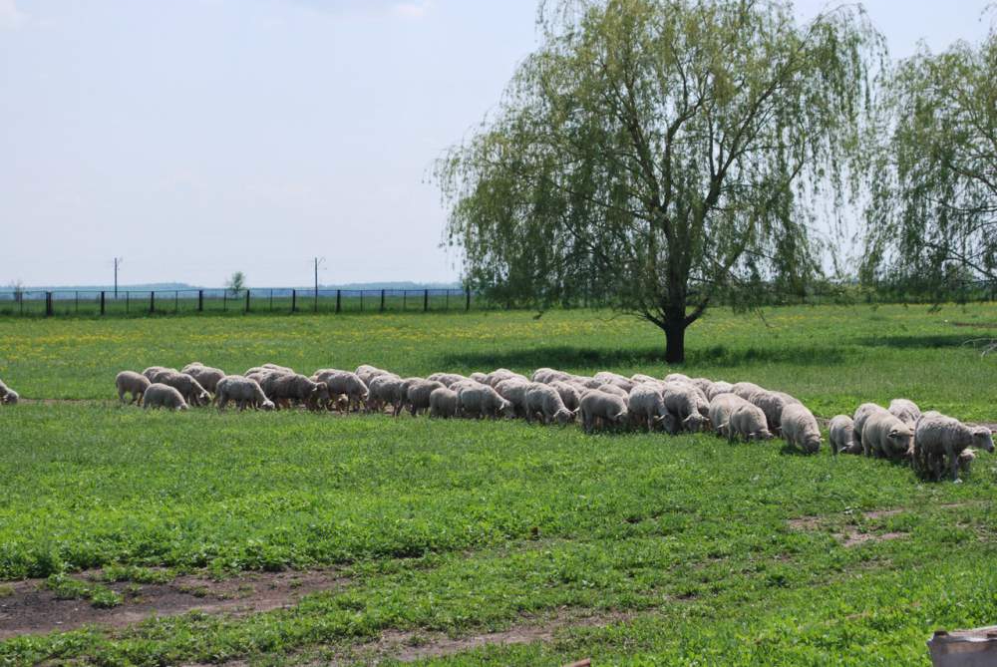
Тваринний світ
У минулому в гірських лісах зустрічалося багато ендемічних видів - свайнова лофура , лазурова сорока, тайванський чорний ведмідь, тайванський плямистий олень, тайванський прісноводний лосось і багато інших. З розвитком економіки острова деякі з цих видів вимерли, а деякі включені в перелік видів, яким загрожує повне винищення.
Тваринний світ
У минулому в гірських лісах зустрічалося багато ендемічних видів - свайнова лофура , лазурова сорока, тайванський чорний ведмідь, тайванський плямистий олень, тайванський прісноводний лосось і багато інших. З розвитком економіки острова деякі з цих видів вимерли, а деякі включені в перелік видів, яким загрожує повне винищення.

Slide 8
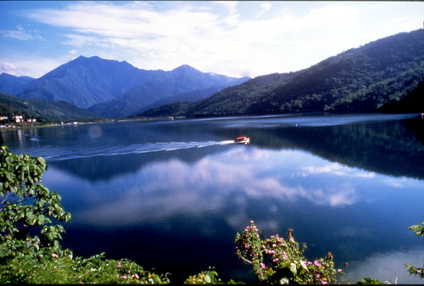
Річки
Річки острова - гірські і багатоводні. Використовуються для зрошення і гідроенергетики.Численні гірські хребти та стрімкі опади сприяють утворенню на Тайвані розгалуженої річкової мережі. Найдовші ріки: Чжошуйці (186 км), Гаопінці і Даньшуйхе. Більшість річок короткі й стрімкі; багато річкових порогів та водоспадів. Озер на Тайвані мається небагато. Найбільш відомими серед туристів є Жіюетань (Озеро Сонця й Місяця), Чжуінху (Озеро Кришталевої чистоти) і Ляньчітань (лотосове озеро). Завдяки гірському рельєфу на Тайвані розташовано безліч гарячих джерел.
Річки
Річки острова - гірські і багатоводні. Використовуються для зрошення і гідроенергетики.Численні гірські хребти та стрімкі опади сприяють утворенню на Тайвані розгалуженої річкової мережі. Найдовші ріки: Чжошуйці (186 км), Гаопінці і Даньшуйхе. Більшість річок короткі й стрімкі; багато річкових порогів та водоспадів. Озер на Тайвані мається небагато. Найбільш відомими серед туристів є Жіюетань (Озеро Сонця й Місяця), Чжуінху (Озеро Кришталевої чистоти) і Ляньчітань (лотосове озеро). Завдяки гірському рельєфу на Тайвані розташовано безліч гарячих джерел.

Slide 9
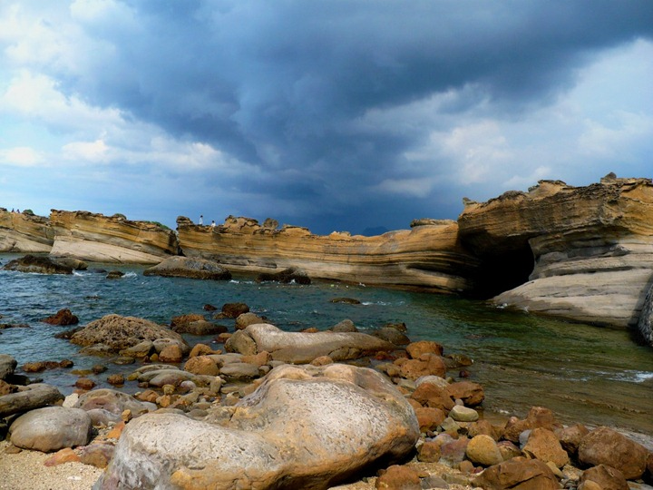
Корисні копалини
Природні ресурси острова включають в себе невеликі родовища золота, міді, кам'яного вугілля, природного газу, вапняку, мармуру і азбесту. Понад половину території острова займають ліси і чагарники, в основному в гірських районах, 24% - орні землі, 15% території використовується для інших потреб. 5% території займають пасовища, 1% - багаторічні культури.
Корисні копалини
Природні ресурси острова включають в себе невеликі родовища золота, міді, кам'яного вугілля, природного газу, вапняку, мармуру і азбесту. Понад половину території острова займають ліси і чагарники, в основному в гірських районах, 24% - орні землі, 15% території використовується для інших потреб. 5% території займають пасовища, 1% - багаторічні культури.

Slide 10
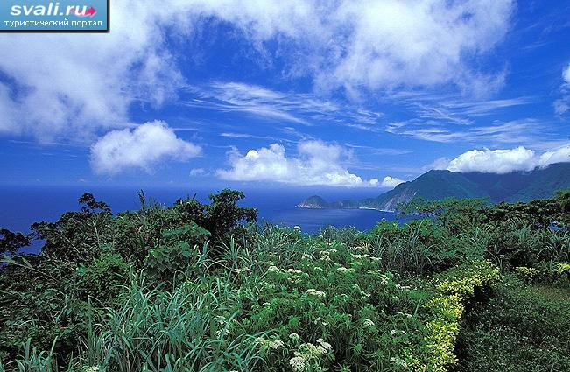
Екологічний стан
До найбільш серйозних екологічних проблем відносяться забруднення повітря, забруднення води промисловими стоками і каналізацією, зараження джерел питної води, незаконне вивезення тварин, занесених до Червоної книги, а також забруднення радіоактивними відходами. Загрозу здоров'ю населення та місцевим лісам представляють кислотні дощі. На думку місцевих учених, понад половини кислотних опадів потрапляють на острів з материкової частини Китаю під час періоду мусонів.
Екологічний стан
До найбільш серйозних екологічних проблем відносяться забруднення повітря, забруднення води промисловими стоками і каналізацією, зараження джерел питної води, незаконне вивезення тварин, занесених до Червоної книги, а також забруднення радіоактивними відходами. Загрозу здоров'ю населення та місцевим лісам представляють кислотні дощі. На думку місцевих учених, понад половини кислотних опадів потрапляють на острів з материкової частини Китаю під час періоду мусонів.

Slide 11
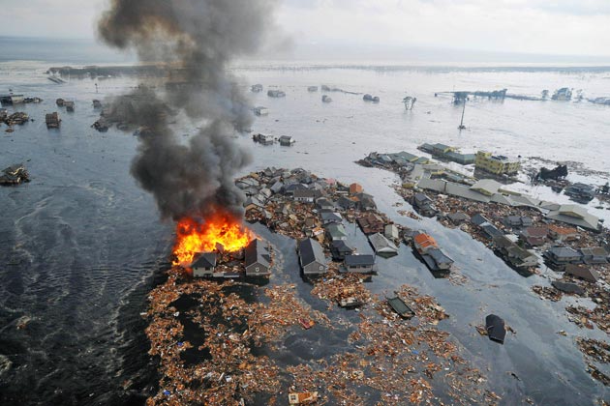
Стихійні лиха
Населення острова часто страждає від землетрусів і тайфунів. 21 вересня 1999 в центрі острова стався землетрус, в результаті якого загинуло понад 2 тисячі осіб. До людських жертв і значних руйнувань призводять і селеві потоки і зсуви, що виникають в результаті проливних дощів.
Стихійні лиха
Населення острова часто страждає від землетрусів і тайфунів. 21 вересня 1999 в центрі острова стався землетрус, в результаті якого загинуло понад 2 тисячі осіб. До людських жертв і значних руйнувань призводять і селеві потоки і зсуви, що виникають в результаті проливних дощів.

Slide 12
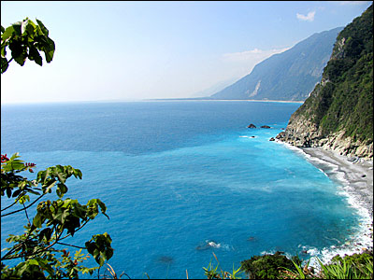
Національні паркиТайвань - невеликий острів, але тут існує кілька різних екосистем, які підтримують різноманітність його флори і фауни. Якщо канадські гори, покриті, в основному, хвойними деревами, то привабливість тайваньських гір пов'язана, головним чином, з їх великою різноманітністю рослинного покриву (більше 3000 видів, з яких 1500 ендемічні). Тваринний світ Тайваню включає більше 20 000 видів диких тварин і підвидів-ендеміків , 60 видів ссавців, 500 видів птахів, 30 видів земноводних, 90 видів плазунів, 150 видів прісноводних риб і 17 600 видів комах.
Національні паркиТайвань - невеликий острів, але тут існує кілька різних екосистем, які підтримують різноманітність його флори і фауни. Якщо канадські гори, покриті, в основному, хвойними деревами, то привабливість тайваньських гір пов'язана, головним чином, з їх великою різноманітністю рослинного покриву (більше 3000 видів, з яких 1500 ендемічні). Тваринний світ Тайваню включає більше 20 000 видів диких тварин і підвидів-ендеміків , 60 видів ссавців, 500 видів птахів, 30 видів земноводних, 90 видів плазунів, 150 видів прісноводних риб і 17 600 видів комах. На острові діють 17 заказників, у яких перебувають під охороною деякі види тварин, 20 біосферних заповідників, 8 національних парків, 34 лісових резервату.

